Slide 2
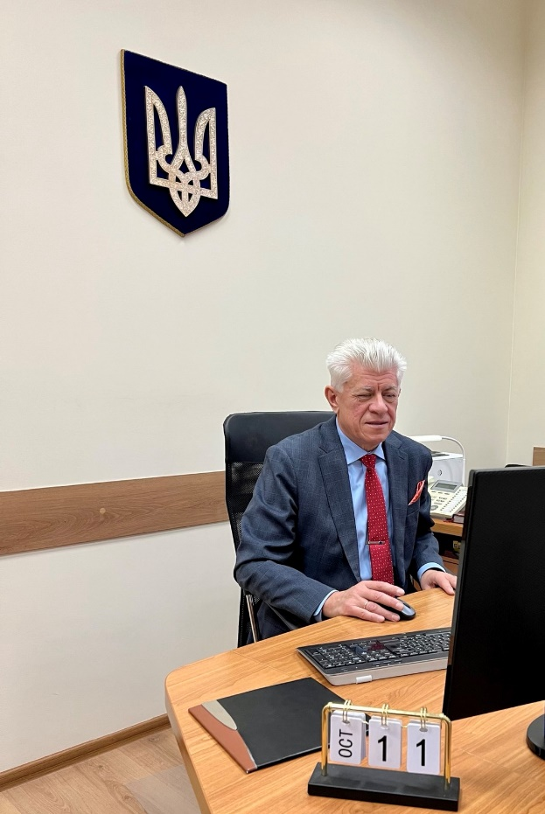
Утвердження принципів етики
Володимир Мазурок
Проректор
Національної школи суддів України
Онлайн–тренінг
для співробітників
Територіального управління Служби судової охорони
в місті Києві та Київській області
Професійна етика працівників
Служби судової охорони
Київ
11 листопада 2021 року

Slide 3
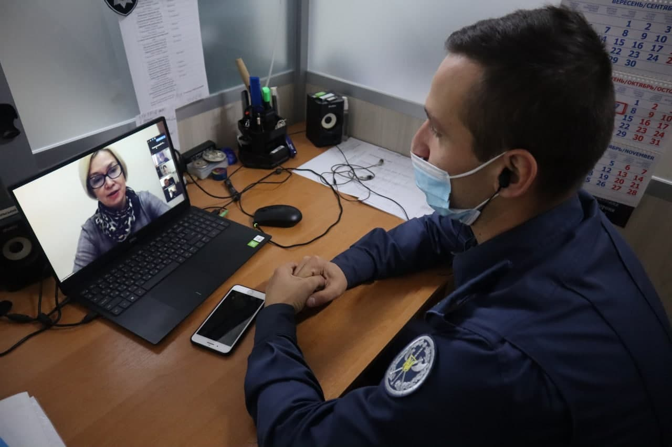
НШСУ
забезпечує підготовку висококваліфікованих кадрів для системи правосуддя та здійснює науково–дослідну діяльність
ССО
є державним органом у системі правосуддя для забезпечення охорони та підтримання громадського порядку в судах

Slide 4
Завдання
спеціальну підготовку кандидатів на посаду судді
підготовку суддів, зокрема, обраних на адміністративні посади в судах
періодичне навчання суддів з метою підвищення рівня їхньої кваліфікації
проведення курсів для підвищення кваліфікації суддів, які тимчасово відсторонені від здійснення правосуддя
підготовку працівників апаратів судів та підвищення рівня їхньої кваліфікації
підготовку працівників Служби судової охорони та підвищення рівня їхньої кваліфікації (доповнено пунктом 5–1 згідно із Законом №1417-IХ від 27.04.2021, який набрав чинності 23.05.2021)
Notes:
організовує професійне навчання, професійну підготовку, стажування та атестування співробітників Служби

Slide 5
Правовий статус працівників Служби судової охорони
До працівників Служби судової охорони належать особи, яким присвоєно спеціальні звання співробітників Служби судової охорони, державні службовці та особи, які уклали трудовий договір із Службою судової охорони
Порядок проходження служби співробітниками Служби судової охорони регулюється цим Законом та положенням, яке затверджується Вищою радою правосуддя за поданням Голови Служби судової охорони, погодженим з Державною судовою адміністрацією України
На державних службовців Служби судової охорони поширюється дія Закону України “Про державну службу”. Посади державних службовців Служби судової охорони відносяться до відповідних категорій посад державної служби в порядку, установленому законодавством

Slide 6
СТРАТЕГІЯ РОЗВИТКУ
СУДДІВСЬКОЇ ОСВІТИ В УКРАЇНІ
на 2021–2025 роки
Використання новітніх форм і методів навчання:
розширення варіативності тематики навчальних продуктів, включно із запровадженням міждисциплінарних та міжвідомчих практик навчання
упровадження нових форм навчання
Розробка комплексної програми
підготовки співробітників Служби судової охорони
визначення потреб у підготовці співробітників Служби судової охорони
розробку курсів для підготовки співробітників Служби судової охорони
підготовку тренерів (викладачів)

Slide 7
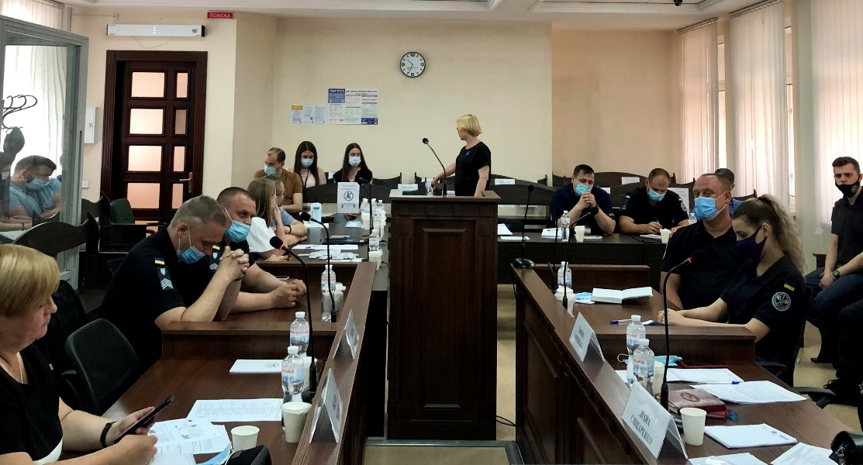
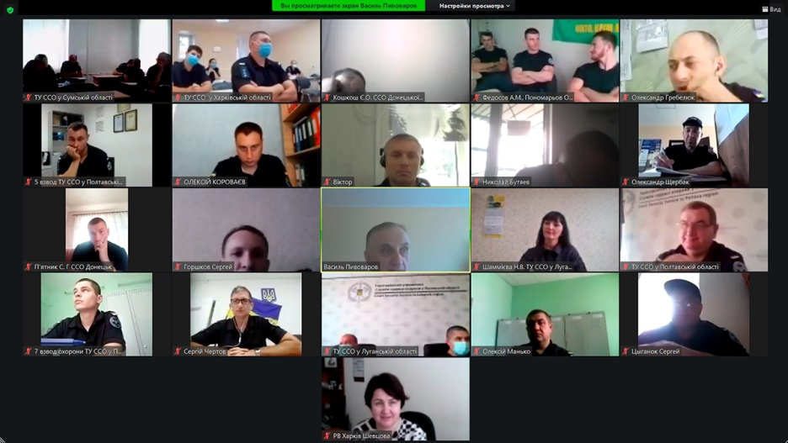
Форми занять
Онлайн підготовка, зокрема, за допомогою програми Zoom
Очна (офлайн) підготовка
Дистанційна підготовка

Slide 8
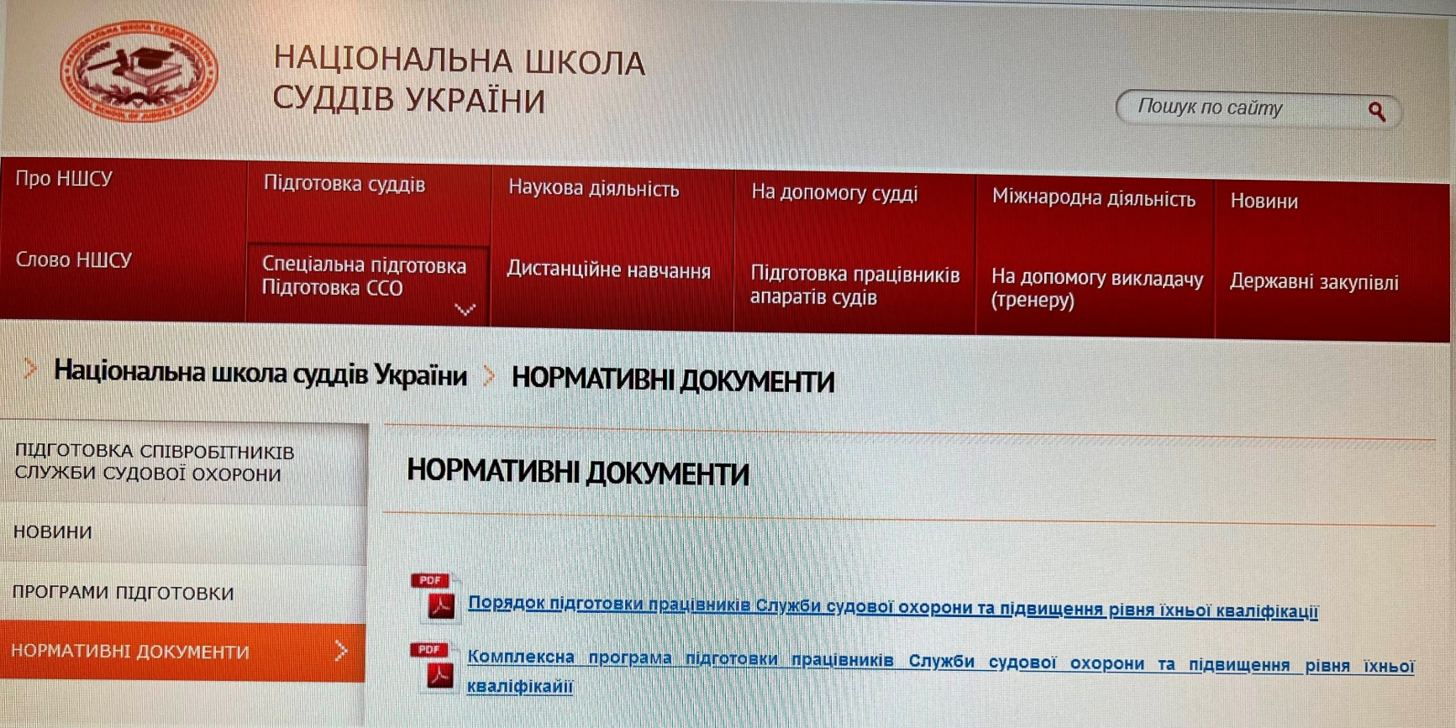
Оволодіння комплексом знань, умінь і навичок
У Комплексній програмі закріплено основні стандарти (загальноприйняті типові вимоги (критерії, форми) до змісту та організації проведення занять у Національній школі суддів України для працівників Служби судової охорони та підвищення рівня їхньої кваліфікації.

Slide 9
Розроблення курсів
Участь у розробленні тренінгу
Професійна етика працівників Служби судової охорони
взяли судді
Тетяна Дудар та Олена Панченко
співробітники Служби судової охорони
Сергій П’ятак і Віталій Лютий
працівники
Національної школи суддів України
Олена Мілієнко
Діана Сніцаренко
Тамара Закревська
Олена Хавлюк

Slide 10
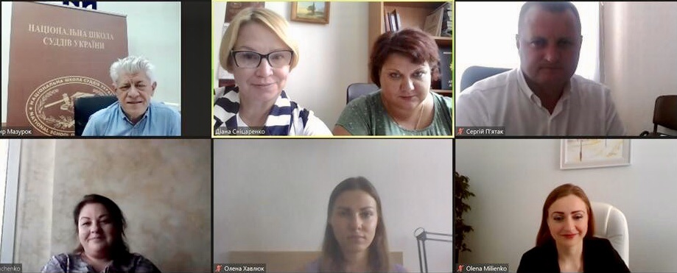
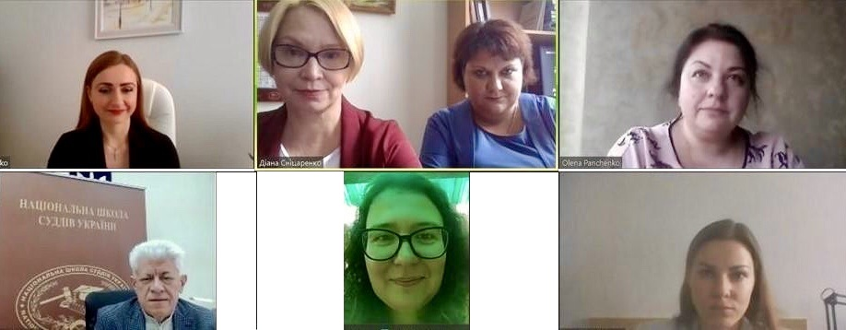
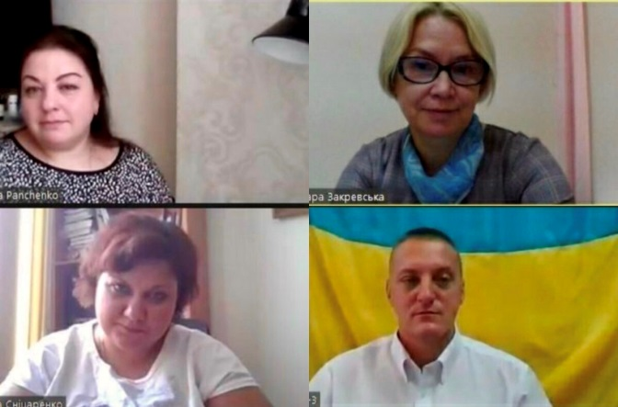

Slide 11
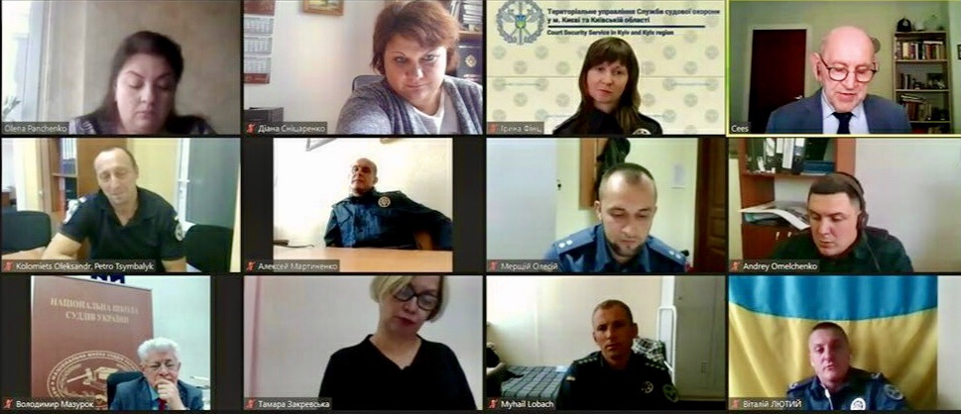
Апробація тренінгу
7 вересня 2021 року Національна школа суддів України провела апробацію онлайн–тренінгу для співробітників Територіального управління Служби судової охорони в м. Києві та Київській області “Професійна етика працівників служби судової охорони”.
Тренерська команда, до якої увійшли судді Тетяна Дудар, Олена Панченко, працівниці Національної школи суддів України Олена Мілієнко, Тамара Закревська та Діана Сніцаренко, тимчасовий виконувач обов’язків начальника служби з професійної підготовки та підвищення кваліфікації Віталій Лютий, успішно презентували матеріали тренінгу.
Радник із питань верховенства права Консультативної місії Європейського Союзу в Україні Маркус Ролофс та міжнародний експерт Проєкту Європейського Союзу “Підтримка реформ з верховенства права в Україні (ПРАВО-JUSTICE)” Кейс Верхаарен поділилися передовими стандартами поведінкових правил співробітників європейських служб охорони судів.

Slide 12
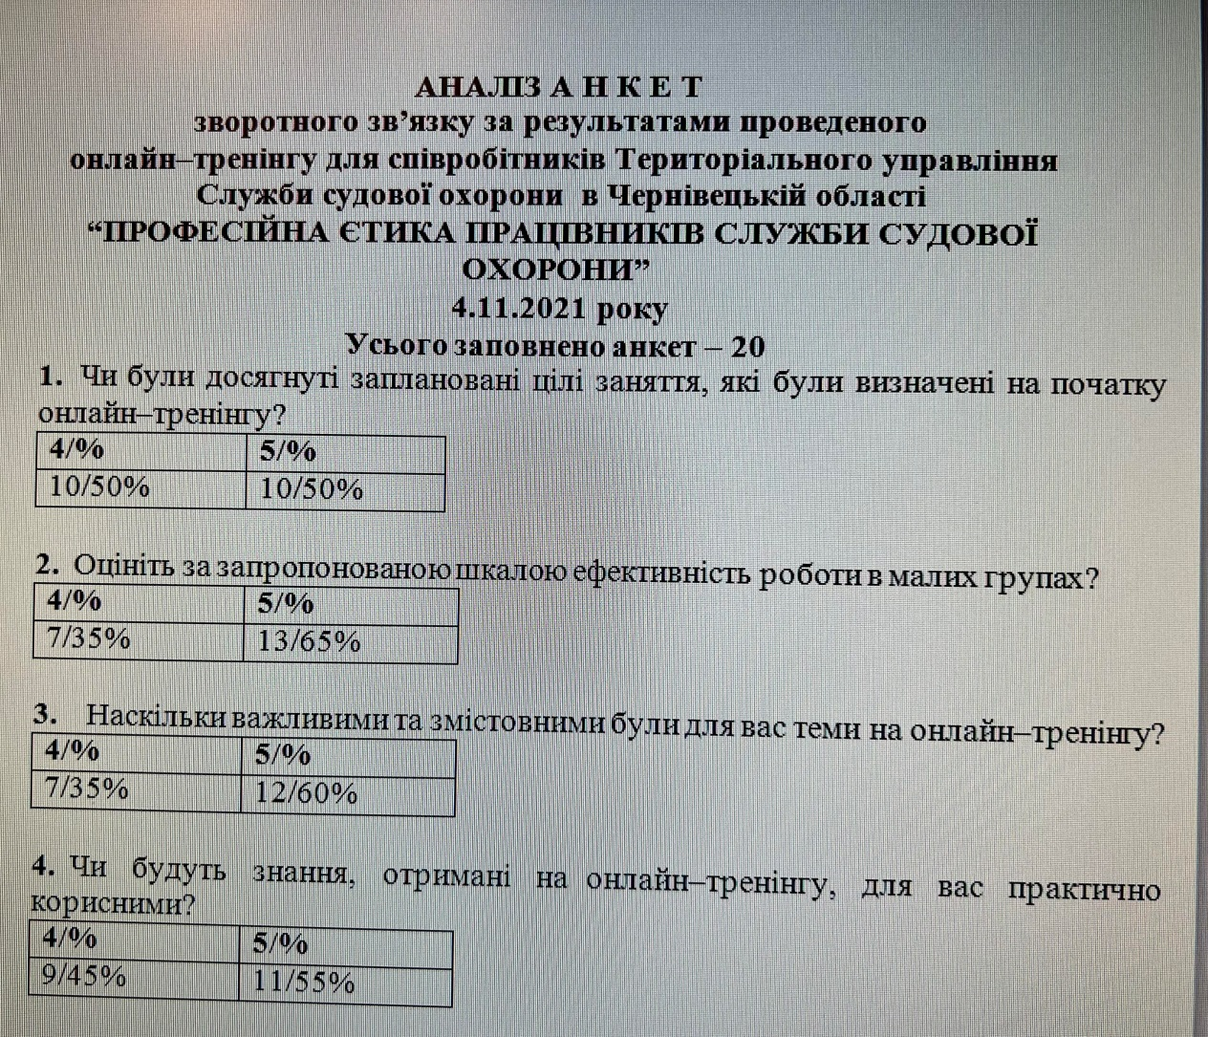
Аналіз анкет зворотного зв’язку
Для онлайн–занять особливо актуальним і важливим джерелом інформації для Національної школи суддів України є анонімне анкетування за п’ятибальною шкалою, де 5 балів є найвищою оцінкою, а 1 бал – найнижчою.
За результатами аналізу анкет отримується інформація про ефективність обраних методів проведення занять, ступінь задоволеності його учасників процесом і результатами роботи протягом заняття, а також ступінь досягнення поставленої мети.

Slide 13
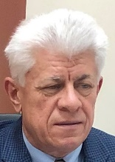
Щиро подякував
за увагу!

